Slide 1
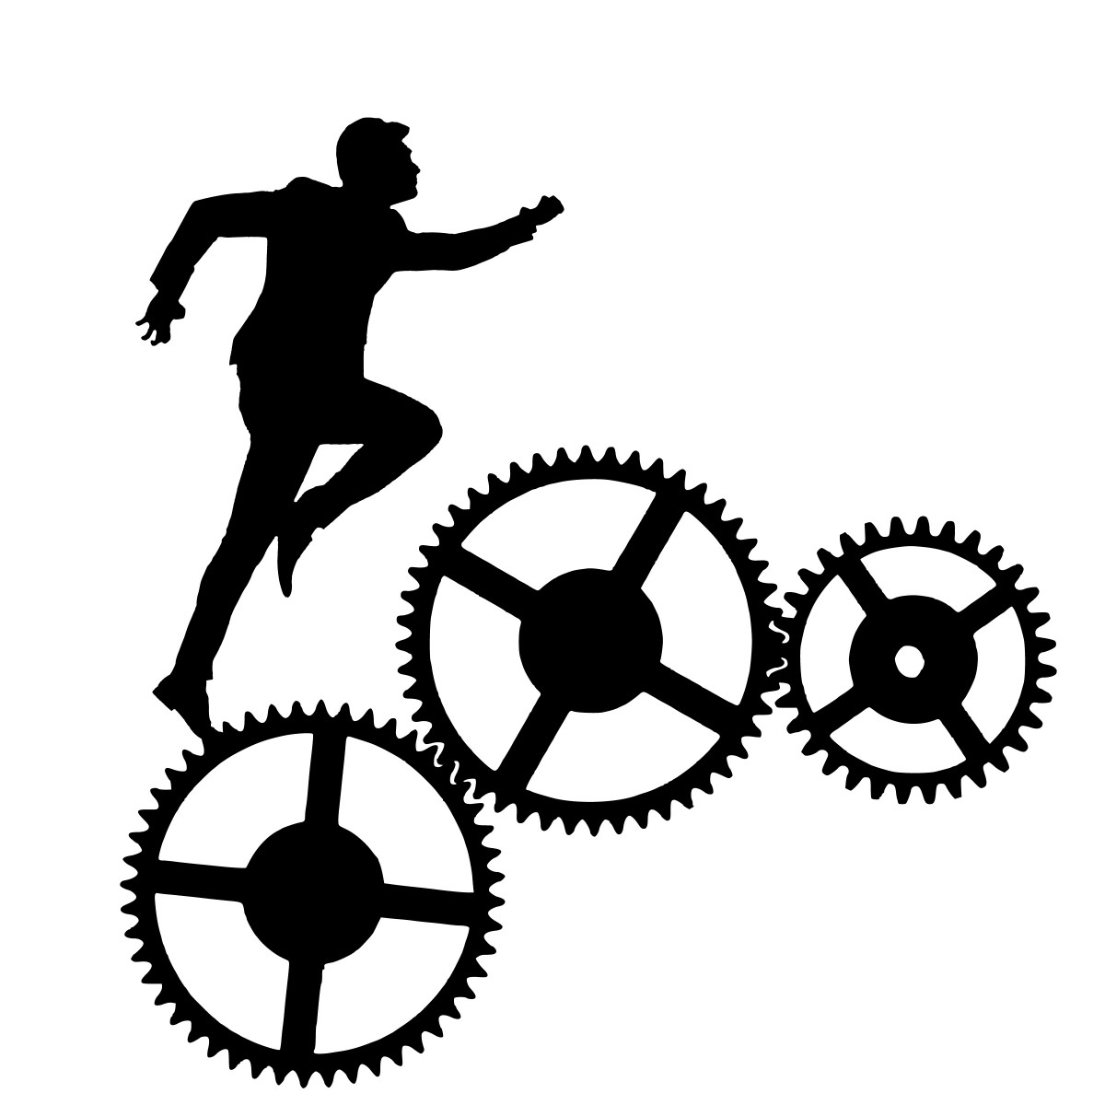
Базовые основы Тайм менеджмента или искусство управления временем
Спикер: Бугреев Дмитрий Иванович
Преподаватель ИнФО, Асисстент кафедры ИИТ

Slide 2
Тайм-менеджмент — Точнее, комплекс знаний, принципов и техник, направленных на повышение эффективности деятельности. Они помогают успевать больше, тратить меньше времени и добиваться лучших результатов в своей деятельности. Под тайм-менеджментом в узком смысле может подразумеваться организация труда конкретного человека на рабочем месте. Но в более широком контексте это личная продуктивность в самых различных сферах и областях жизни, а также повышение эффективности работы какой-либо организации.
В современности тайм-менеджмент стал одной из необходимых практик продуктивных деловых людей. Благодаря информационным технологиям появляется множество инструментов автоматизации нашей работы и высвобождения времени на более важные задачи. Со своей стороны Calltouch вносит лепту в прогресс, разрабатывая сервисы наподобие Оптимизатора, который автоматизирует управление рекламными кампаниями, освобождая маркетологов от рутины.
Вопрос о том, как распоряжаться своим временем, возникал много веков назад. Даже некоторые высказывания античных философов можно интерпретировать в духе «тайм менеджмента». Например, Сенека в первом из «нравственных писем к Луцилию» пишет: «Так и поступай, мой Луцилий! Отвоюй себя для себя самого, береги и копи время, которое прежде у тебя отнимали или крали, которое зря проходило.»

Slide 3
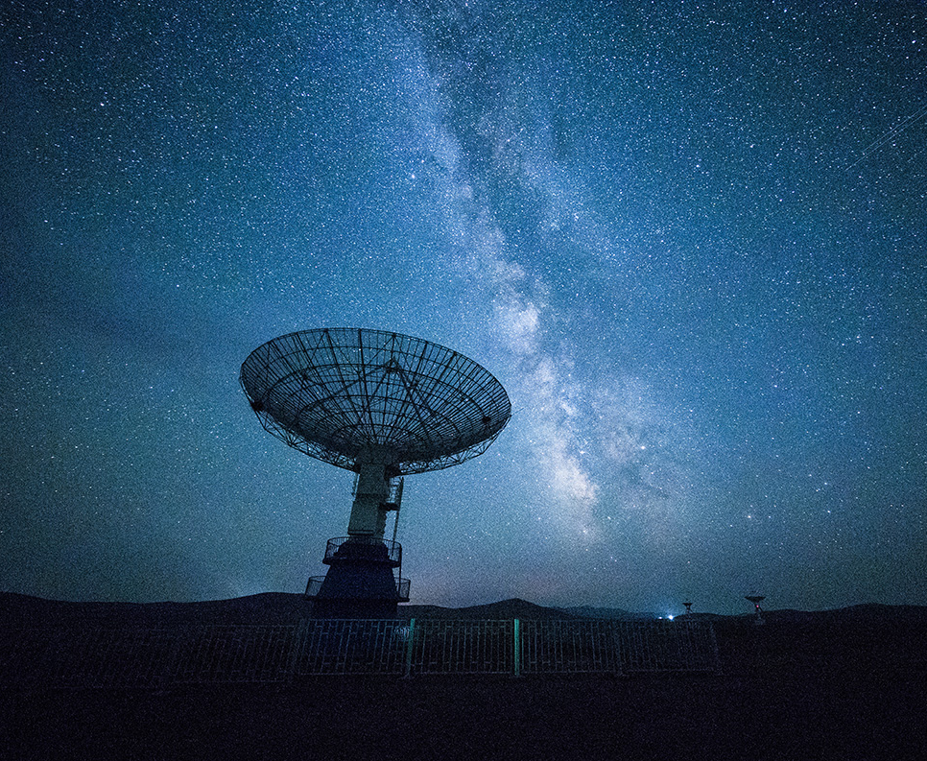
Тайм-менеджмент предлагает систему подходов, призванных бороться с прокрастинацией, личной неэффективностью, беспорядком в работе и личных делах. Он помогает избавиться от стресса в связи с постоянной нехваткой времени.
Основные принципы тайм менеджмента:
Целеполагание
Принцип планирования
Принцип структурирования
Принцип приоритетов
Реализация и контроль достижения цели
Мотивация ( поедание лягушек)
Рациональный подход к привычкам

Slide 4
Целеполагание
Целеполагание — процесс выбора одной или нескольких целей с установлением параметров допустимых отклонений для управления процессом осуществления идеи. Часто понимается как практическое осмысление своей деятельности человеком с точки зрения формирования (постановки) целей и их реализации (достижения) наиболее экономичными (рентабельными) средствами, как эффективное управление временным ресурсом, обусловленным деятельностью человека.
Целеполагание — первичная фаза управления, предусматривающая постановку генеральной цели и совокупности целей (дерева целей) в соответствии с назначением (миссией) системы, стратегическими установками и характером решаемых задач.
МЕТОДИКИ УПРАВЛЕНИЯ ВРЕМЕНЕМ
умение планировать рабочее время с учётом ближних и дальних перспектив, с учётом важности задач;
способность к выявлению оптимальных путей в решении задач
умение правильно устанавливать цели и достигать их.
Результатом целеполагания в производстве и сервисе является увеличение производительности труда и снижение совокупной стоимости владения решением.
Notes:
(https://ru.wikipedia.org/wiki/%D0%A6%D0%B5%D0%BB%D0%B5%D0%BF%D0%BE%D0%BB%D0%B0%D0%B3%D0%B0%D0%BD%D0%B8%D0%B5)

Slide 5
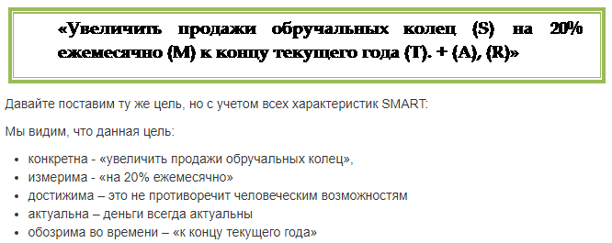
Техника целеполагания- SMART
S – SPECIFIC. Цель должны быть КОНКРЕТНОЙ. Например, не вообще вести здоровый образ жизни, а: · ходить в бассейн, · не курить, · бегать по утрам и т.п.
M – MEASURABLE. Цель должна быть ИЗМЕРИМОЙ, то есть иметь измеримый результат. Например, · давление должно быть 120/80, · вес должен быть 60 кг и т.п.
A – ACHIEVABLE. Цель должна быть ДОСТИЖИМОЙ. Желательно, чуть выше, чем достигаемая когда-то. Например, если человек уже пробегает за час 10 км, то его ближайшей целью может быть – 12 км/ч.
R – RELEVANT. Цель должна быть АКТУАЛЬНОЙ. Если поставленная цель не важна и не актуальна, то стимула для верного ее достижения найти не удастся. Например, бег, повышающий выносливость организма, будет актуален при подготовке к соревнованиям. И, наоборот, если результат соревнований не важен, то бег, не являющийся актуальным, большинство людей с удовольствием может заменить на утренний сон.
T – TIMED. Цель должна быть ОБОЗРИМА ВО ВРЕМЕНИ. Другими словами, к какому конкретному времени необходимо достигнуть этой цели. Иными словами, цель, поставленная не по технологии SMART, может звучать так: «Повысить продажи».
Notes:
(http://www.diamond-training.ru/materials/755/47087/)

Slide 6
Преимущества эффективного планирования времени
Каждый день определяйте самое важное дело и бросайте на него все ресурсы и возможности. Выполняйте его первым или возвращайтесь к нему в течение дня - главное, чтобы задача была выполнена. Между делом выполняйте задачи менее важные - о них тоже не следует забывать.
Как правило, самые важные дела - обычно и самые сложные. Или неприятные. Например, надо договариваться об отсрочке платы за аренду или заводить тяжелый разговор с проштрафившимся сотрудником. Вот тут-то поднимает голову прокрастинация - мы оттягиваем момент, убивая время мелкими делами или вовсе тратя его на ерунду.
Возьмите за правило выполнять главное дело первым - увидите, как быстро упадет камень с вашей души. Дальше все пойдет просто как по маслу!
Достигает поставленных целей.
Достигает своих целей немного быстрее чем остальные.
Способен достичь успеха в любой сфере деятельности.
Имеет больше времени на отдых, общение с близкими и друзьями.
Может выполнять намного больше дел, за определённый промежуток времени.
Может избавиться от хронической усталости, не подвержен стрессам.
Всегда имеет чёткий план действий.
Обладает чувством внутренней свободы и самостоятельно контролирует свою жизнь.
Notes:
(https://www.insales.ru/blogs/university/taym-menedzhment)
(https://zen.yandex.ru/media/id/5e83badae42ae3177731aab3/taimmenedjment-chto-eto-takoe--principy-upravleniia-vremenem-kak-vse-uspevat-5ee3d3f758e89267a97aaac9)

Slide 7
Техника эффективного планирования времени
Эта техника помогает быстро рассортировать список дел, даже если их много. Внешне все выглядит предельно просто — смотрим на список задач и по каждой отвечаем себе на два вопроса.
Это важно?
Да/Нет
Это срочно?
Да/Нет
Берем лист бумаги и делим его на четыре части. Получаем четыре квадрата, в которые и заносим ответы на эти два вопроса.
Notes:
https://goal-life.com/page/method/matrix-Eisenhower
http://www.diamond-training.ru/materials/755/47087/
(https://skillbox.ru/media/management/matritsa_eyzenkhauera/)

Slide 8
Принцип структурирования
Как незаметно съесть целую коробку конфет? Ешьте по одной. Поступайте так же и с делами: если задача большая и сложная, разделите её на некоторое количество мелких частей и методично разделайтесь с ней. Определите, в какие этапы и сроки она приблизительно должна уложиться, какой порядок и очерёдность следует соблюдать. Да и нужно ли. Большое дело может занять много времени: планирование и декомпозиция на небольшие подзадачи позволит не терять общей картины и не опускать руки
! Изучить арабский язык (огромная задача) знание языка: 1) алфавит, 2) счет, 3) чтение, 4) разговор распределение на год (канбан)
Notes:
(https://mkazantsev.ru/vidy-tajm-menedzhmenta-chast-2-prinyatie-reshenij-motivatsiya-obem-zadach-i-struktura/)

Slide 9
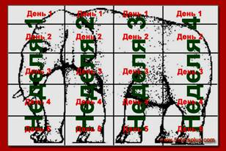
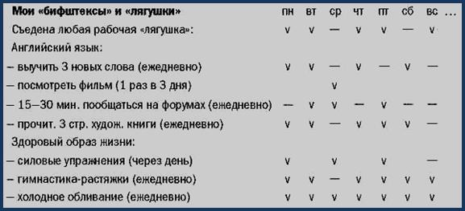
Техника структурирования
Мы знаем, что глобальные, большие дела, такие как, написание книги, ремонт в доме, изучение иностранного языка, улучшение своей физической формы, обычно откладываются на потом, так как они кажутся уж очень большими. Как слон... Но путь к достижению своих жизненных целей, а значит, счастливой жизни лежит через такого слона. Его, как и лягушек, необходимо съедать. За один раз сделать это нам не удастся, поэтому слона необходимо разделить на части, пожарить слоновьи бифштексы, и каждый день съедать по одному такому бифштексу.
Например, ремонт квартиры – это слон. При мысли о том, что его нужно съесть, пропадает всяческий аппетит. Но если разделить его на части: посчитать затраты на ремонт, измерить площадь комнат, определиться с дизайном, вынести старую мебель и т.д., то съесть такого слона будет намного проще.
Так же и в работе. Возьмем, к примеру, такого слона, как научиться работать по технологии продаж. Действительно, нужно учесть все тонкости и премудрости работы на каждом этапе при взаимодействии с клиентом. Так какие же бифштексы мы можем пожарить? Для начала разделим его на этапы и начнем постепенно съедать первый. Причем в нем мы выделим еще элементы и сделаем из них более мелкие бифштексы.
Например, фразы приветствия, которые нужно выучить раз и навсегда, или невербальный аспект общения с клиентом на данном этапе. Затем приступаем к одному маленькому бифштексу и съедаем его за день. Пускай это будет, например, такая тренировка: Вместо вопроса: «Могу ли я Вам помочь?» задаем вопрос: «Какие украшения Вам нравятся?». И такие минибифштексы съедаем каждый день по каждому этапу. Через месяц от нашего слона не будет и следа, а продажи только увеличатся.(http://www.diamond-training.ru/materials/755/47090/)
Сказать про таблицу!
Notes:
(http://www.diamond-training.ru/materials/755/47090/)

Slide 10
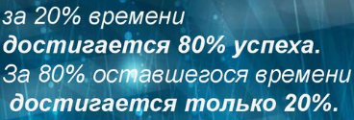
Принцип приоритетов
Своевременно и чётко определить главную цель – это необходимо и правильно. Но главная задача – это двигаться к достижению данной цели, последовательно выполняя текущие задачи разной степени трудности.
Расставляйте делам и задачам соответствующие приоритеты. Научитесь ранжировать их и вырабатывать самодисциплину. Самое тяжёлое и отталкивающее занятие лучше поставить впереди всех остальных, либо после небольшого числа микро-задач, для разогрева. Если постоянно переносить его, можно накопить избыточное эмоциональное напряжение и снизить работоспособность
Здесь придёт на помощь упомянутый ранее принцип Парето. Это эмпирическое правило встречается при исследовании различных явлений, в частности, социальных, экономических и физических. В общем виде оно обычно формулируется так: «20% усилий дают 80% результата, а остальные 80% усилий — лишь 20% результата».
Многим на интуитивном уровне кажется, что это соотношение верно. В нем и правда можно найти рациональное зерно: нужно лишь правильно найти точку и приложить 20% усилий, и это даст 80% общего успеха.

Slide 11
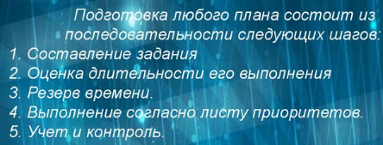
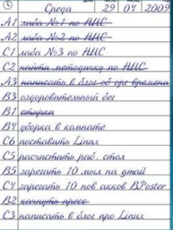
Техники Приоритености
Для расстановки приоритетов в ежедневном планировании подойдет простой способ, который называется «Способ АБВГД»
Первое в списке дело следует выполнять первым. Обычно эта задача самая трудоёмкая и сложная. Иногда человек испытывает страх или ленится начинать день с главной задачи, но секрет в том, что именно от её выполнения зависит эффективность вашей текущей деятельности.
Notes:
(https://hiterbober.ru/psychology-of-success/tajm-menedzhment-upravlenie-vremenem.html#5)
(https://ppt-online.org/245017)

Slide 12
Реализация и контроль достижения цели
Я уже говорил, как важно достигать поставленных целей, в этом пункте расскажу о том, как делать это максимально эффективно.
Умение фокусироваться на главном, не отвлекаясь на постороннее, — важнейший практический навык, овладев которым, вы решите самые приоритетные задачи продуктивного тайм-менеджмента.
Время – не восполняемый ресурс, и самый ценный из всех существующих. Мы можем потратить 10 000 рублей и снова их заработать, но вернуть обратно прожитую секунду мы не в состоянии.
Мы также не способны продлить сутки до 25 часов, но можем освободить собственное пространство для тех занятий, которые нам действительно важны.
Чтобы второстепенные дела не сказывались на вашей личной результативности, необходимо овладеть конкретными техниками управления времени.
Одна из самых действенных техник высвобождения времени – делегирование. Точнее будет сказать, делегирование — это составляющая классического менеджмента.
Менее важные дела можно выполнять в «не-ресурсное время».Речь идет о той части дня, когда вы находитесь уже не на пике своих умственных и физических сил, например, в конце дня, когда есть усталость.
Также, к примеру, находясь в транспорте или в очереди, можно совмещать ожидание с обучением – прослушивать аудиокниги по профессиональному мастерству или развитию одного из навыков личной эффективности.
Ещё один важный навык для реальной экономии времени: умение говорить «нет».
Notes:
https://hiterbober.ru/psychology-of-success/tajm-menedzhment-upravlenie-vremenem.html

Slide 13
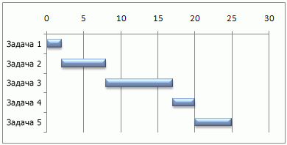
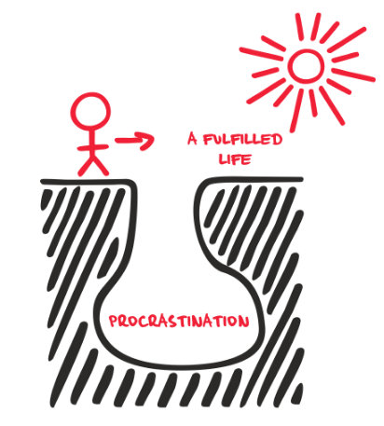
Методика реализации и достижения цели
Диаграмма Ганта - это метод столбчатых диаграмм, разработанный американским специалистом в области менеджмента Генри Гантом. Он применяется для иллюстрации планов и графиков работы по различным проектам. Состоит диаграмма из полос, которые ориентированы вдоль временной оси, а каждая из них отображает отдельную задачу, входящую в состав проекта. Вертикальная ось – это перечень задач. Помимо этого, на диаграмме можно отмечать различные показатели - проценты, указатели, временные метки и т.д.
Применяя диаграмму Ганта, вы сможете наглядно отследить процесс реализации проекта и эффективность выполняемых действий. Но, в любом случае, этот метод придётся дополнять другими, т.к. диаграмма не синхронизируется с датами, не отображает затраченные ресурсы и сущность производимых действий. Лучше всего применять её для небольших проектов. Сама же диаграмма нередко входит в состав различных приложений для управления проектами в качестве дополнения.
Notes:
(https://studfile.net/preview/5623043/page:5/)
https://hiterbober.ru/psychology-of-success/tajm-menedzhment-upravlenie-vremenem.html

Slide 14
мотивация
Для начала, лучше всего разобраться в том, что вы собираетесь делать и зачем. Каждая ваша задача, особенно если она важная и сложная, очевидно, является частью общей картины: вашей работы, деловой активности, образа жизни или ценностей. Не нужно всё анализировать досконально, но если возникает серьёзный тупик в конкретной задаче, возможно, стоит посмотреть на ситуацию, в контексте которого она существует. Почему вы не можете или почему вам сложно над ней работать? В связи с чем у вас не получается что-то делать или получается, но плохо и медленно?
Скромный перечень возможных причин выглядит следующим образом:
Не считаете это дело важным, оно кажется вам бессмысленным, вы не видите в нём ценности;
Испытываете отрицательные эмоции при его выполнении;
Вам не хватает знаний и ресурсов для его выполнения;
Не хотите делать, но вынуждены;
Вас постоянно отвлекают от работы посторонние;
Всё время возникают задачи, кажущиеся более срочными и не терпящими отлагательств. Либо вам их передают, а вы не можете отказаться, объяснив свою ситуацию.
Notes:
(https://blog.calltouch.ru/kak-razvit-vnimanie-podrobnoe-rukovodstvo/?utm_medium=referral&utm_source=blog.calltouch.ru&utm_campaign=%D0%A2%D0%B0%D0%B9%D0%BC-%D0%BC%D0%B5%D0%BD%D0%B5%D0%B4%D0%B6%D0%BC%D0%B5%D0%BD%D1%82:%20%D0%BA%D0%B0%D0%BA%20%D1%83%D0%BF%D1%80%D0%B0%D0%B2%D0%BB%D1%8F%D1%82%D1%8C%20%D0%B2%D1%80%D0%B5%D0%BC%D0%B5%D0%BD%D0%B5%D0%BC)

Slide 15
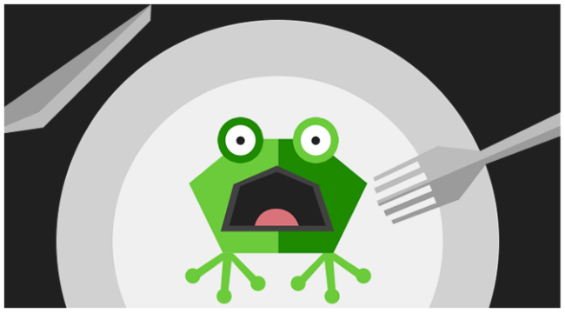
мотивация
Метод №3. Поедание лягушек делегированием.
Составляем список дел и делим его по контекстам.
Выбираем контекст, который можно решить с помощью сторонней силы. Например, дачные дела.
Находим исполнителя.
Решаем задачи чужими руками.
Вычеркиваем всех лягушек.
Недостаток метода – цена за выполненные работы, так как бесплатно договориться можно только с родственниками и друзьями. И то не со всеми.
Достоинства – часто высокая альтернативная выгода (можно заниматься любимыми или прибыльными делами в то время, как едят ваших лягушек), возможность избежать выполнения противных дел.
Поедание лягушек: три метода
Облегчить ситуацию по борьбе с важными, но нежеланными делами, помогут методики тайм-менеджмента. Если один способ работает плохо, нужно просто объединить его с другим и посмотреть, что получится.
Метод №1. Поедание лягушек через контекстное планирование
Выписываем многочисленные и мелкие дела, которые висят над нашими головами как «дамоклов меч».
Делим их по контекстам – бытовые, телефонные, строительные, дачные задачи.
Выделяем время для уничтожения целого рассадника лягушек, но не более часа-двух.
Делаем все выбранные дела.
Вычеркиваем огромный пласт проблем из своей жизни.
Достоинства способа – экономия времени, так как решаются типовые задачи, и ликвидация целой группы «лягушек».
Метод №2. Поедание лягушек и глобальный список дел.
Выгружаем из головы все дела.
Отдельно формируем список мелких дел, длительность которых занимает не более 5-15 минут (замена лампочки, оплата коммунальных услуг, мини-уборка, мелкий ремонт).
Каждый день произвольно выбираем одну задачу и решаем ее.
Вычеркиваем «лягушку» из списка.
Достоинство – быстрое сокращение численности мелких лягушек, которые часто очень напрягают.
Notes:
https://mn-zd.ru/sekrety-tajm-menedzhmenta/poedanie-lyagushek-tri-sposoba/

Slide 16
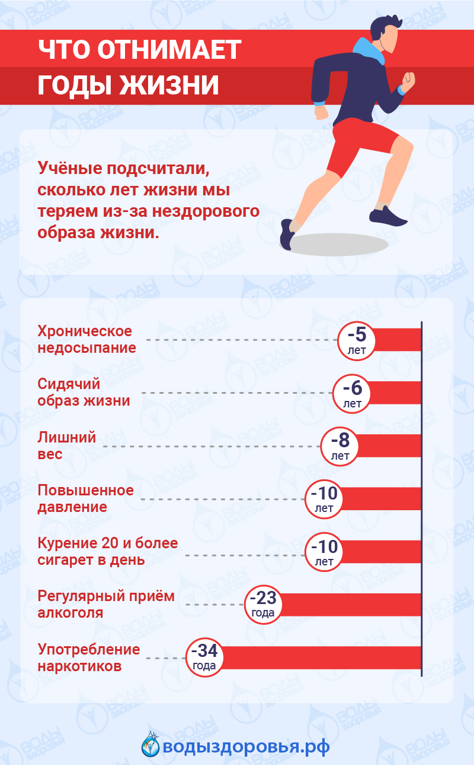
Рациональный подход к привычкам
Существует мнение, что привычка формируется за 21 день. Возможно, эти сроки весьма условны и индивидуальны, они варьируются в зависимости от разных типов деятельности, но рациональная подоплека в таком наблюдении определенно есть. Наверняка среди сложившихся у вас шаблонов есть такие, которые не помогают, а, скорее, даже мешают?
Проведите ревизию своих привычек по двум направлениям:
Избавьтесь от вредных привычек.
Заведите новые полезные привычки.
Это может и должно включать в себя заботу о собственном здоровье хотя бы потому, что трата времени и денег на лечение впоследствии никак не вписывается в целесообразный тайм-менеджмент.
Way of life( вредные привычки) – приложение!!!
Приобретите привычку к планированию. Скачайте приложение для учёта и планирования на смартфон или используйте то, что всегда под рукой. Так вы будете помнить о распорядке и выработает дисциплину. Полезно планировать покупки, экономя время, вести семейный бюджет и контролировать персональную эффективность.
Пространство для манёвра впечатляет. Например, высвободить время помогает ограничение времени, проводимого в социальных сетях, за проверкой почты или чтением новостей.
Notes:
https://blog.calltouch.ru/tajm-menedzhment-kak-upravlyat-vremenem/

Slide 17
Полезные сервисы и приложения в жизни для управления временем
Популярные книги по тайм-менеджменту :
«Экстремальный тайм-менеджмент», Николай Мрочковский, Алексей Толкачев. Читатели хвалят лёгкий стиль повествования, доходчивость, шутки и отмечают реальную способность произведения мотивировать на изменение жизни.
«Тайм-драйв: как успевать жить и работать», Глеб Архангельский. Автор — один из инициаторов тайм-менеджмента в России. Он написал серию книг о планировании и распределении времени, но «Тайм-драйв» считается самой увлекательной. Популярное изложение, практические рекомендации широкому кругу читателей.
«Достижение максимума», Брайан Трейси. Книга посвящена не только планированию времени, но и достижению максимальной личной эффективности. Автор учит читателей настраивать подсознание, избегать опасных мыслей и разрушающих эмоций.
«Тайм-менеджмент для женщин. Как все успевать», Наталья Еремич. Произведение переосмысляет принципы управления жизнью с позиции современной женщины, которая стремится совмещать карьеру и семью, сохранив душевное равновесие.
«Тайм-менеджмент для системных администраторов», Томас Лимончелли. Эта книга ориентирована на конкретных специалистов, но в действительности подойдёт всем, кто вынужден постоянно отвлекаться от глобального проекта ради мелких повседневных задач (вроде помощи с компьютером сотрудникам
Правило трех минут. Если дело можно сделать за 3 минуты, надо его сделать. Это позволяет избегать снежных комков в будущем и забытых мелочей в тягучем настоящем. Этот тот самый Дьявол, который прячется в мелочах. Потому что мелкие задачи мы, как правило, не заносим в таск-листы и напрочь о них забываем.
Полезные сервисы. У меня есть незаменимые сервисы:
Wunderlist — программа для постановки задач.
Заметки в телефоне — туда я заношу идеи, любые мысли и все, что может мне пригодиться в будущем. Также списки покупок.
Гугл календарь — в нем все мои события — встречи, тренировки, походы в салоны красоты, рабочие и семейные события.
Evernote — блокнот для ссылок и заметок — в нем я храню информацию, тексты, блоги и черновики.
Спать надо не меньше 8 часов, иначе никакие сервисы и приемы не заменят эффективность бодрого мозга. У сонного человека сильно падает коэффициент полезного действия.
Только выспавшись, я могу все делать быстро и четко.
Желаю этого и вам 🙂
Notes:
https://s-spravki.ru/biznes/upravlenie-vremenem-osnovnye-printsipy-tajm-menedzhmenta.html - литература
https://5oclick.ru/blog/sesh-lyagushku-kak-vse-uspevat/#:~:text=%D0%A1%D1%8A%D0%B5%D1%88%D1%8C%20%D0%BB%D1%8F%D0%B3%D1%83%D1%88%D0%BA%D1%83%20%E2%80%94%20%D0%BC%D0%B5%D1%82%D0%BE%D0%B4%20%D0%BF%D0%BE%D0%B5%D0%B4%D0%B0%D0%BD%D0%B8%D1%8F%20%D0%BB%D1%8F%D0%B3%D1%83%D1%88%D0%B5%D0%BA,%D1%83%D1%82%D1%80%D0%BE%20%D0%BD%D0%B0%D0%B4%D0%BE%20%D0%BD%D0%B0%D1%87%D0%B8%D0%BD%D0%B0%D1%82%D1%8C%20%D1%81%20%D0%BB%D1%8F%D0%B3%D1%83%D1%88%D0%BA%D0%B8.&text=%D0%95%D1%81%D0%BB%D0%B8%20%D0%BB%D1%8F%D0%B3%D1%83%D1%88%D0%BA%D0%B0%20%D0%B1%D0%BE%D0%BB%D1%8C%D1%88%D0%B0%D1%8F%2C%20%D1%82%D0%BE%20%D0%B4%D0%B5%D0%BB%D0%B8%D1%82%D1%8C,%D0%B8%20%D0%B2%20%D0%B4%D0%B5%D0%BD%D1%8C%20%D0%B2%D1%8B%D0%BF%D0%BE%D0%BB%D0%BD%D1%8F%D1%82%D1%8C%20%D1%87%D0%B0%D1%81%D1%82%D1%8C.

Slide 18
Метод Л.Зайверта (5 пальцев)
Вечером, глядя на свою ладонь, начинаем подводить итоги прошедшего дня. Задаём себе ряд вопросов.
1- М (мизинец) Мысли, знания, информация.Что новое сегодня я узнала? Какие важные знания приобрела? Что, наконец-то,<<отпустила>> из своей жизни навсегда, как окончательно отжившее и потерявшее актуальность. Что тянет из меня энергию и не даёт двигаться дальше. Какие новые идеи и озарения меня посетили сегодня(вы же их записали, верно)?
2- Б (безымянный) — Близость к цели. Какие действия, приближающие меня к достижению цели, я сегодня совершила? какие возможности использовала, а какие, быть может, упустила?
3- С (средний) — Состояние. Какие дела сегодня вам удавались особенно легко? Делались с воодушевлением и << на одном дыхании>>? Какие , напротив,приходилось заставлять себя делать? Может вы постоянно откладываете их <<на потом>>? Почему? Спросите себя.
4- У (указательный) — Услуга, помощь, сотрудничество. Кому я сегодня оказала услугу? Протянула руку помощи? Кого порадовала? Облегчила участь?
5- Б (большой) — Бодрость.На какие задачи я затратил больше всего энергии, физических сил? Что меня заряжает энергией? Какие действия и отношения<<обесточивают>>?

Slide 19
Спасибо за внимание!
Берегите свое время!

